Slide 1
Meraki Coaching
Desarrollo Personal & Liderazgo
Carlos González
Sergio Bomparola

Slide 2
Meraki Coaching
Nos presentamos

Slide 3
Meraki Coaching
¿ Qué los trajo hoy aquí?
¿Qué quieren saber?
¿Qué esperan que pase cuando lo sepan?
¿Para qué quieren saberlo?

Slide 4
Notes:
PELICULA DEL MONO

Slide 5
N
U D T C C S S O ---
NO
OS
RES

Slide 6
¿Qué NO ESTOY VIENDO?

Slide 7
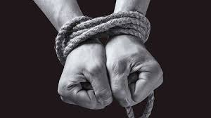
Meraki Coaching
Manos atadas

Slide 8
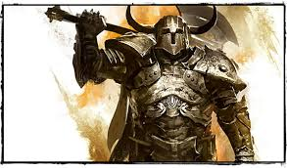
Meraki Coaching
EL GUARDIAN
Notes:
DEFINICION

Slide 10
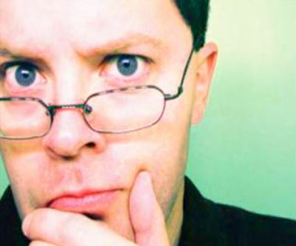
Meraki Coaching
COACHING ES
Renueva las relaciones.
Hace eficaz la comunicación .
Predispone para el trabajo en equipo y
la creación de acuerdos.
Estimula a las personas para
alcanzar los resultados que busca
Moviliza los valores centrales .
Facilita la adaptación a los cambios.
Es un proceso de aprendizaje
Notes:
QUE ES COACHING

Slide 11
Meraki Coaching
“BUDIN DE LOGROS” INGREDIENTES
AGUA
CAFE
Notes:
DEFINICION

Slide 12
UNIR LOS PUNTOS USANDO 4 LINEAS SIN LEVANTAR EL LAPIZ
NI PASAR 2 VECES POR EL MISMO PUNTO

Slide 13
1
11
21
1211
111221
312211
13112221

Slide 14
Meraki Coaching
Desarrollo Personal & Liderazgo
Gracias por su atención

